Slide 1
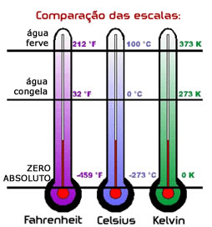

Slide 2

Formulas

